Slide 1


Slide 2

Qualidade
& Teste de Software

Slide 3
Qualidade de software
Testes de software
Medindo a qualidade do software
Hands on
Configurando o SonarQube
Testes unitários principio F.i.r.s.t.
O Projeto
O princípio Triple A
Asserções
Stubs & Mocks
Levantando o CDI do Quarkus
Desing pattern Object Mother
Desing pattern builder
Agradecimento, dúvidas e finalização

Slide 4
01
Qualidade de software

Slide 5
Qualidade & teste de software
"Qualidade significa fazer o certo quando ninguém está olhando "
Henry Ford
"A qualidade é a nossa melhor garantia da fidelidade do cliente, a nossa mais forte defesa contra a competição estrangeira e o único caminho para o crescimento e para os lucros.“
Jack Welch - CEO da GE
"O custo é mais importante que a qualidade; mas qualidade é o melhor jeito de reduzir os custos“
Genichi Taguchi - autor de vários livros sobre qualidade
A qualidade é a “conformidade às exigências”.
Philip Crosby – guru da qualidade
A qualidade é grátis. Não é um presente, mas é grátis. A falta de qualidade é o que custa dinheiro – todas as ações que envolvem não fazer o trabalho bem a primeira vez. Então, qual é o custo da falta de qualidade?
Philip Crosby – guru da qualidade

Slide 6
Qualidade de software
A relatividade da qualidade:
A qualidade é a “conformidade às exigências”.
Philip Crosby – guru da qualidade
O que é maior qualidade para um, pode ser considerado menor qualidade para outro.
(para um é importante testes unitários, para outro não. Para um os testes tem de ter no mínimo 30%, para o outro tem de ter 80%)
Por isso, é importante que antes de iniciar o áduo caminho da qualidade, que todos estejam de acordo com o que é qualidade para o time.

Slide 7
Qualidade de software
Qualidade é o valor de um produto/serviço na visão de alguma(s) pessoa(s) e isso permite conciliar as afirmações como alta qualidade:
Defeito zero
Código limpo
Cobertura de testes
Código testável
Alta performance
Baixo custo de desenvolvimento
Desenvolvimento rápido
Facilidade para o usuário
Pode ser mais de um parametro, e alguns podem conflitar

Slide 8
Qualidade de software
Nunca devemos justificar nossa baixa qualidade com:
Quem usa o produto não reclama e está feliz com ele, por isso o produto tem boa qualidade.
Todos os softwares tem erros
Se a gente tem outros concorrentes e a inda assim as pessoas preferem nosso produto, deve ser porque a qualidade nossa é superior
Funcionou não tem por que refatorar

Slide 9

02
Testes de software

Slide 10
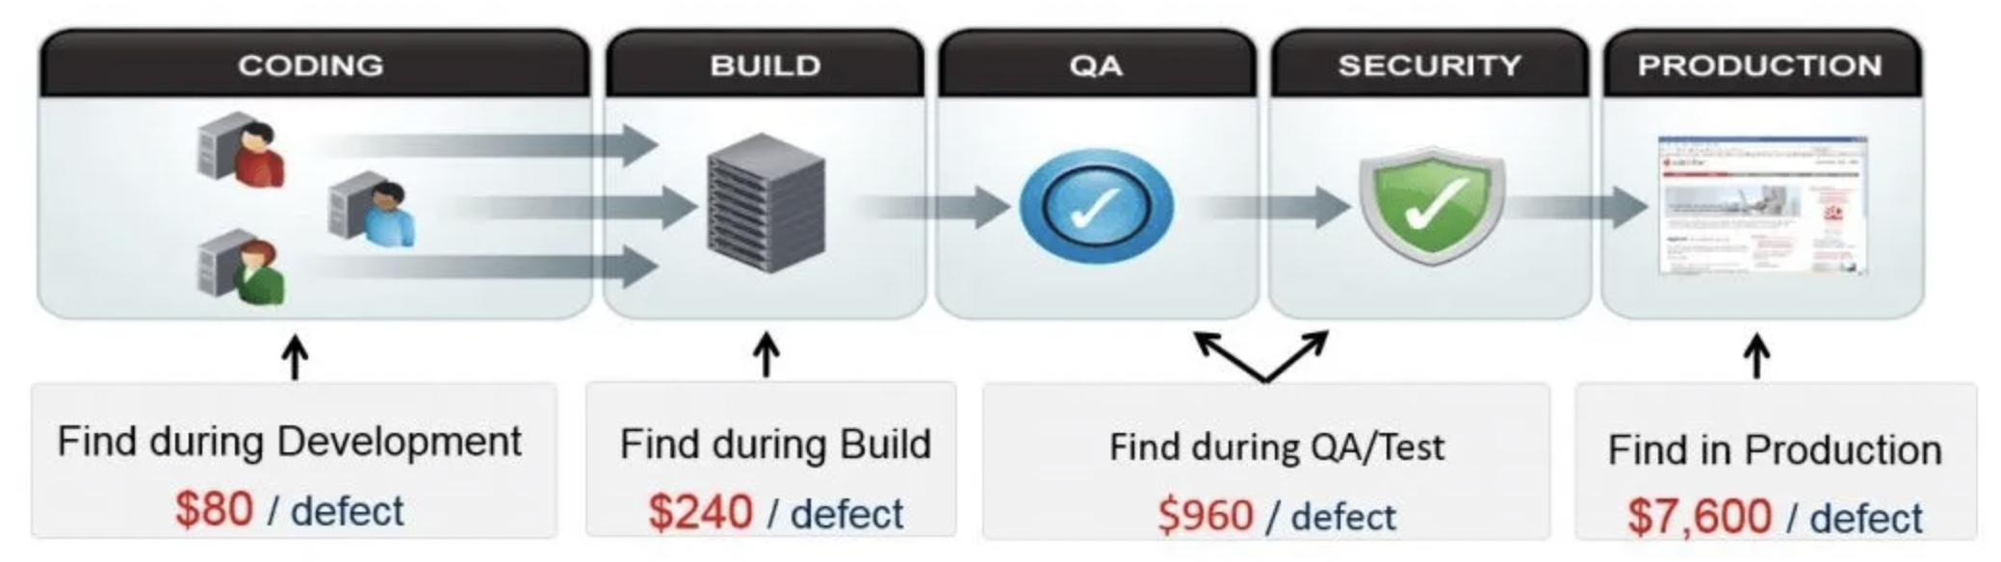
Quanto custa um bug
Fonte: what-is-shift-left-shift-left-testing-explained

Slide 11
Shift-left-testing
Mover o início da fase de teste para esquerda ou seja, ao invés dos testes ocorrerem só nos estágios finais, as atividades de testes passam a ocorrer mais cedo, e perduram durante todo o ciclo de vida.
A ideia é que bugs serão identificados mais cedo, portanto, serão mais fáceis e mais baratos de corrigir

Slide 12
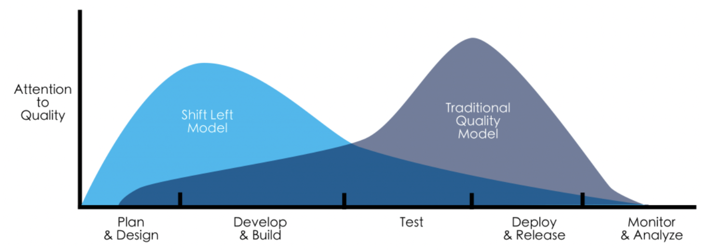
Shift-left-testing – Comparação

Slide 13
O que é um teste?
Demanda “divisão”
Dado: dois valores – valorA e valorB
o sistema deve retornar → a divisão de valorA / valorB
Quando valorB for zero → deve retornar zero.
Quando valorA < 1000 e valorB < 1000 → deve retornar “VALORES INVÁLIDOS!”
Como fazer, para garantir que as regras de negócio acima não foram quebradas ao alterar a qualquer coisa no código?
Notes:
A resposta, escrever testes unitários. Ai nos leva a outra pergunta. Quantos testes unitários são necessários para cobrir a rotina?
3 testes → caminho feliz, valorB zero, valorA e valorB < 1000 → retorna “VALORES INVÁLIDOS”

Slide 14
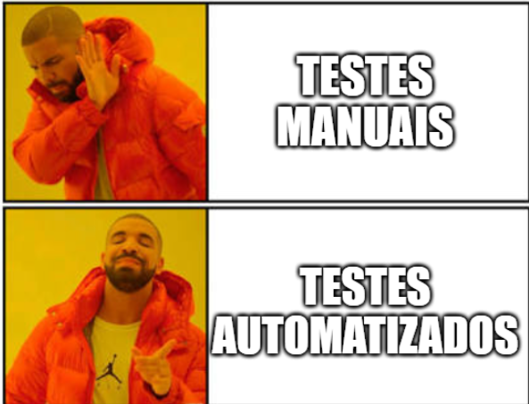
Por que escrever testes?
Testes manuais são demorados para serem feitos e o desenvolvedor nem sempre lembra de “testar tudo” quando está adicionando uma nova funcionalidade ao projeto
Teste unitários agilizam o teste da aplicação
Evitam bugs ao alterar o código
Documentação viva - Documentam as funcionalidades do sistema, assim como as regras do mesmo
Teste unitário dá segurança ao refatorar um código
Força o código ser mais limpo e testável
Testes unitários são reutilizáveis
Cobertura mais abrangente
Detecção precoce dos erros
Agilidade na manutenção do código
Notes:
Após a escrita dos testes a gente já pegou alguns bugs que não seriam detectados pelo teste normal. A própria esteira acusou que estava iria dar bug em produção, evitou passar pro tester, evitou chegar até o gestor e evitou, o mais importante, chegar ao nosso cliente final. Esse ganho é intangível.

Slide 15
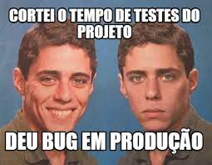



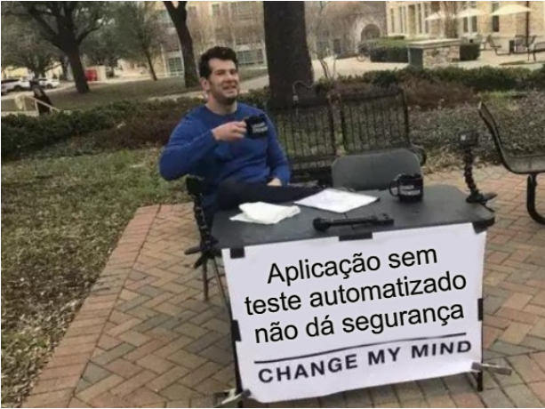
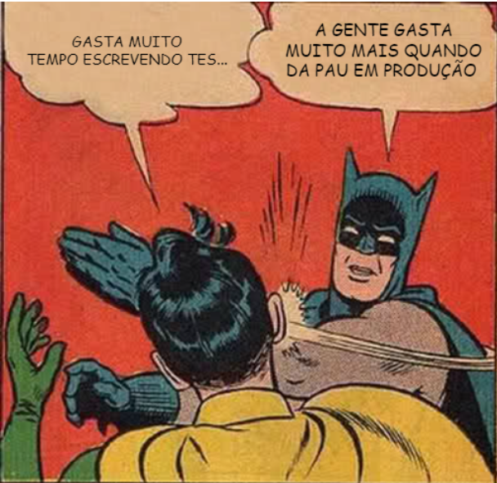
Por que escrever testes?

Slide 16
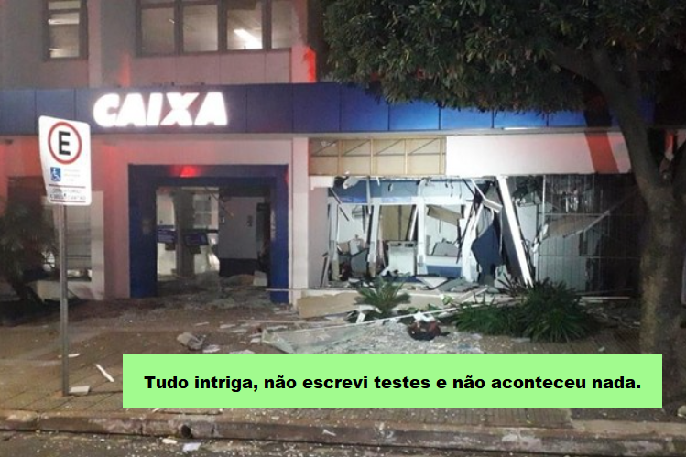
Por que escrever testes?

Slide 17
Por que escrever testes?
"Testes de software não são apenas sobre encontrar bugs; são sobre entender o software, seu propósito e suas possibilidades."
James Bach - coautor do livro "Lessons Learned in Software Testing“
"Se você não escrever os testes de software, quem vai testar é o cliente, resultando em possíveis problemas e experiências negativas. Invista tempo na criação de testes adequados para garantir a qualidade do produto final.“
“Encare o trabalho como a sua chance de fazer algo pelo mundo. Dê o seu melhor. “
Autor desconhecido

Slide 18
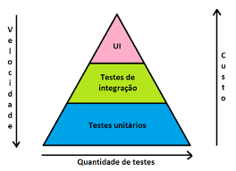
Teste de Software – pirâmide de testes
IMPORTANTE: Quando falamos em custo, está diretamente ligado ao aumento do tempo para que os testes sejam executados.
Notes:
A escolha do tipo de testes está diretamente relacionado a maturidade da equipe. Normalmente, se faz inicialmente testes unitários, buscando atingir o % acordado de cobertura. Após isso normalmente começa-se a escrever os testes de integração, que demoram mais tempo na execução, consomem mais recursos na hora do deploy. E por fim, quando a empresa já está bem madura nessa questão começa-se a implementar os testes de UI.

Slide 19
Teste de Software – pirâmide de testes
Teste Unitário
Testa a menor parte do software (métodos ou procedures)
- Independentes - não depende de outras partes do sistema para funcionar
Pequenos – rápida criação e execução
Deve ser desenvolvido antes do código subir para produção
Deve cobrir tanto o caminho feliz quanto o não feliz
Roda a todo deploy – DEV/HML ou PRD
Teste de integração
Testa a integração entre componentes, sejam do proprio sistema (duas classes por exemplo), integração com banco de dados e integração com outras APIs.
Teste um pouco mais caro (tempo de execução)
Roda quando vai para PRD
Teste E2E/UI
Também chamado de teste ponta-a-ponta ou teste de UI, simula um usuário fazendo as interações no Sistema a partir do front-end e verificando como vai ficando o estado da aplicação a cada interação.
Teste um pouco caro (tempo de execução)
Muito demorado
É determinado uma periodicidade para execução

Slide 20
Tipos de testes
Testes de unidade
Testes de unidade são feitos em um nível muito baixo, próximo ao código-fonte do aplicativo. Eles consistem em testar métodos e funções individuais de classes, componentes ou módulos usados pelo software. Testes de unidade, em geral, têm custo baixo para automatizar e podem ser executados com rapidez por um servidor de integração contínua.
Testes de integração
Testes de integração verificam se diferentes módulos ou serviços usados pelo seu aplicativo funcionam bem juntos. Por exemplo, pode ser testar a interação com o banco de dados ou garantir que os microsserviços funcionem juntos conforme o esperado. A execução desses tipos de testes tem um custo maior, uma vez que exigem que várias partes do aplicativo estejam ativas e em execução.
Testes funcionais
Os testes funcionais têm como foco os requisitos de negócios de uma aplicação. Eles só verificam a saída de uma ação e não verificam os estados intermediários do sistema ao executar essa ação.
IMPORTANTE: vezes há uma confusão entre testes de integração e testes funcionais, uma vez que ambos exigem vários componentes para interagirem entre si. A diferença é que um teste de integração pode simplesmente verificar que você pode consultar o banco de dados, enquanto um teste funcional esperaria obter um valor específico do banco de dados conforme definido pelos requisitos do produto.

Slide 21
Tipos de testes
Testes de ponta a ponta
Teste de ponta a ponta replica o comportamento de um usuário com o software em um ambiente de aplicativo completo. Ele verifica se vários fluxos de usuário funcionam como o esperado e podem ser tão simples quanto carregar uma página da web ou fazer login ou cenários muito mais complexos verificando notificações por e-mail, pagamentos on-line etc.
Testes de ponta a ponta são muito úteis, mas têm um alto custo e podem ser difíceis de atualizar quando automatizados. Recomendamos ter alguns testes de ponta a ponta essenciais e contar mais com tipos de testes de nível inferior (testes de unidade e de integração) para poder identificar rapidamente alterações que causam falha.
Testes de aceitação
Os testes de aceitação são testes formais executados para verificar se um sistema atende aos requisitos de negócios. Eles exigem que todo o aplicativo esteja ativo e em execução e foca em replicar os comportamentos do usuário. Porém, também pode ir mais além e medir o desempenho do sistema e rejeitar alterações se determinadas metas não forem cumpridas.
Testes de desempenho
Os testes de desempenho avaliam o desempenho de um sistema sob uma carga de trabalho específica. Esses testes ajudam a medir a confiabilidade, a velocidade, a escalabilidade e a capacidade de resposta de um aplicativo. Por exemplo, o teste de desempenho pode observar tempos de resposta ao executar um grande número de solicitações, ou ver como o sistema se comporta com quantidade significativa de dados. Ele pode determinar se um aplicativo atende aos requisitos de desempenho, localizar gargalos, medir a estabilidade durante picos de tráfego e muito mais.

Slide 22
Tipos de testes
Teste de fumaça ou de sanidade (smoke test)
Testes de sanidade são testes básicos que verificam a funcionalidade básica do aplicativo. Eles são feitos para terem execução rápida e sua meta é garantir que os principais recursos do seu sistema estejam funcionando conforme o esperado.
Os testes de sanidade podem ser úteis logo após um novo build ser feito para decidir se você pode ou não executar testes mais caros, ou logo após uma implementação para garantir que o aplicativo esteja sendo executado como deveria no ambiente recém-implementado.

Slide 23

Qualidade no software

Slide 24
Qualidade no software
“O que não é medido, não é gerenciado”
Prof. Deming

Slide 25

03
Medindo a qualidade do software

Slide 26

Medindo a qualidade - sonarQube

Slide 27
Medindo a qualidade - sonarQube
O SonarQube nos aponta e mensura:
Bugs → coisas que em execução podem ocasionar bugs
Lançar alguma exceção (no caso do java NullPointerException)
Etc
Code Smell → Coisas que “cheiram mal” no código
Trechos muito complexos
Trechos de Código repetido
Trechos duplicados que podem ser simplificados
Trechos que fogem as boas práticas do mercado
Vulnerabilities → Vulnerabilidades que estão no Código.

Slide 28
Medindo a qualidade – SonarQube
Análise de fluxo de dados: Essa técnica busca identificar variáveis que possam estar sem inicialização ou com valores inconsistentes, além de possíveis vazamentos de recursos, como conexões de banco de dados abertas e não fechadas.
Análise de complexidade ciclomática: O objetivo é medir a complexidade do código, identificando funções ou métodos com muitos caminhos diferentes de execução, o que pode dificultar a compreensão e a manutenção do código.
Detecção de duplicidade de código: A ferramenta busca por trechos de código idênticos ou semelhantes que possam ser substituídos por funções ou métodos reutilizáveis, diminuindo a redundância e melhorando a manutenibilidade do projeto.
Análise de métricas de código: O SonarQube coleta várias métricas, como quantidade de linhas de código, número de classes, métodos e comentários, entre outras, para ajudar a entender e melhorar a qualidade do projeto.

Slide 29
Medindo a qualidade - sonarQube
Verificação de conformidade com padrões de codificação: A ferramenta analisa o código para garantir que ele siga as convenções e padrões de codificação estabelecidos, como nomenclatura de variáveis e métodos, espaçamento, uso de chaves e parênteses, entre outros.
Verificação de estilo: O objetivo é garantir que o código siga um conjunto predefinido de regras e convenções que tornem o código mais legível, consistente e fácil de manter. Incluem Nomenclatura, Indentação e espaçamento, etc. Essas regras e convenções podem variar de acordo com a linguagem de programação, a equipe de desenvolvimento ou a organização.
Análise de dependências: O SonarQube identifica as dependências entre os componentes do software, ajudando a detectar possíveis problemas de acoplamento e a organizar melhor a estrutura do projeto.
Detecção de vulnerabilidades de segurança: A ferramenta busca por padrões de código que possam representar riscos de segurança, como injeção de SQL, uso de funções inseguras e exposição de informações sensíveis.

Slide 30
Medindo a qualidade - sonarQube
Análise de cobertura de testes: O SonarQube pode integrar-se com outras ferramentas para coletar informações sobre a cobertura de testes, ajudando a identificar áreas do código que podem precisar de mais testes ou que possam ter sido alteradas sem a atualização dos testes correspondentes.
Análise de dívida técnica: A ferramenta estima o esforço necessário para corrigir os problemas identificados, ajudando a priorizar o trabalho de melhoria do código e a planejar melhor o desenvolvimento do projeto.
Integração com sistemas de controle de versão: O SonarQube pode se integrar com sistemas de controle de versão, como Git e SVN, permitindo rastrear a evolução da qualidade do código ao longo do tempo e identificar os autores das alterações que causaram problemas.

Slide 31
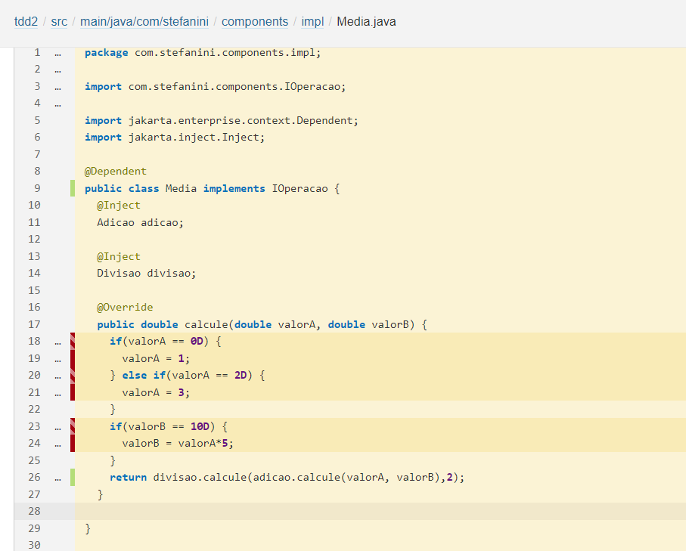
Medindo a qualidade – SonarQube – como é verificada a cobertura
IMPORTANTE: O modo como é analisado pode resultar em falso positivo.
Notes:
Consiste em cobrir todas as variações das regras de negócio Como o sonarQube detecta que foi testado qualquer linha que seja executada dentro de um teste de software, pode ser que passe pela linha e não valide – gerando assim o falso positivo.

Slide 32
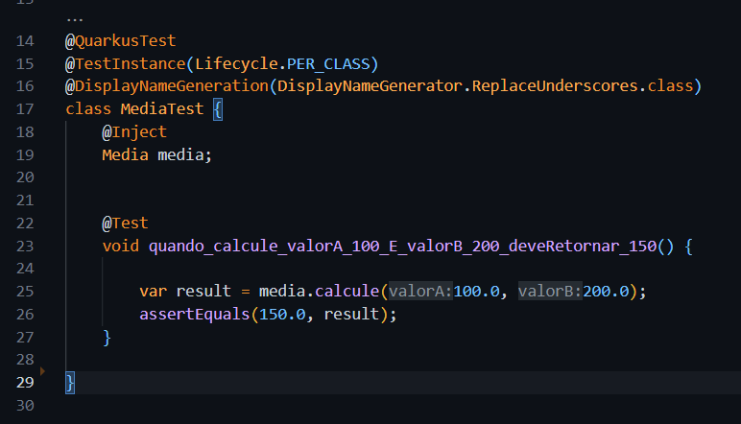
Medindo a qualidade – SonarQube – como é verificada a cobertura

Slide 33
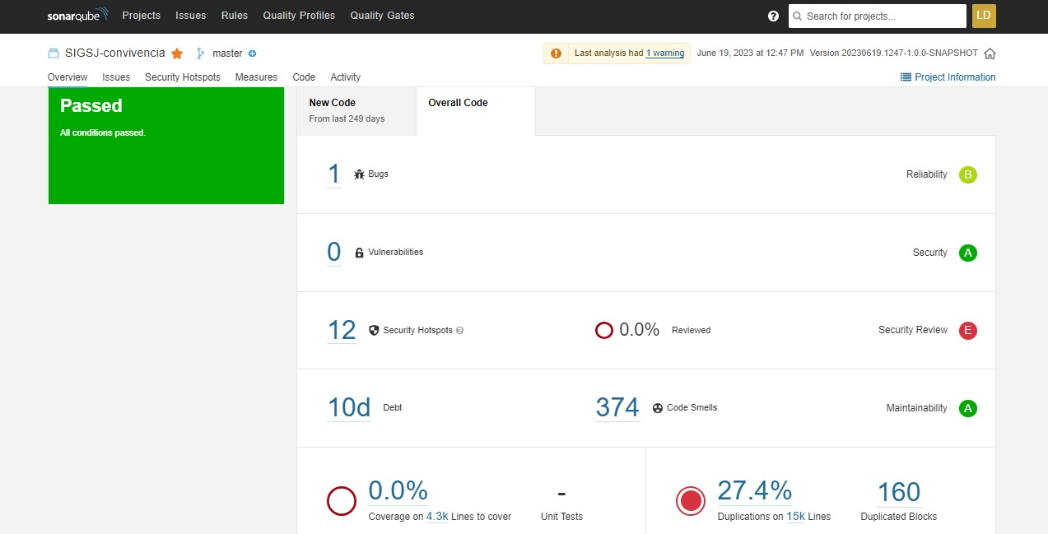
Medindo a qualidade - sonarQube

Slide 34
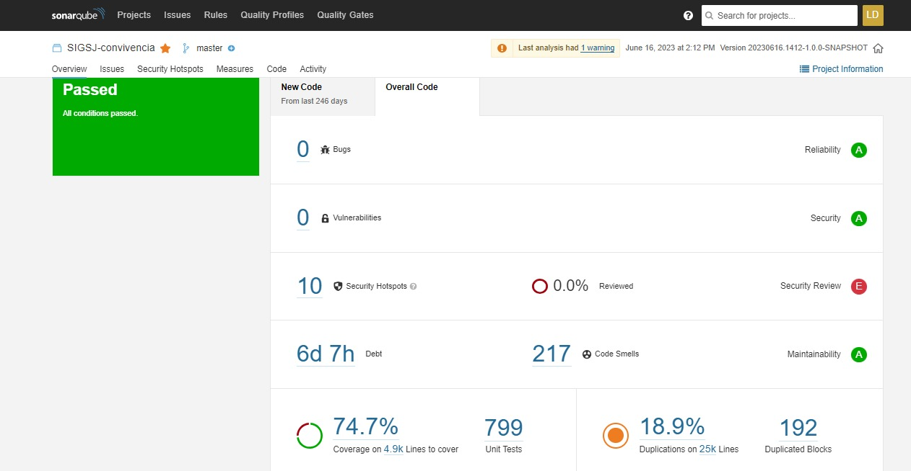
Medindo a qualidade - sonarQube
Notes:
Agora, tem de ficar de olho para que esse % não suba. Tem de verificar a cada código novo.

Slide 35

04
Mão na massa

Slide 36
4.1
Configurando o SonarQube

Slide 37
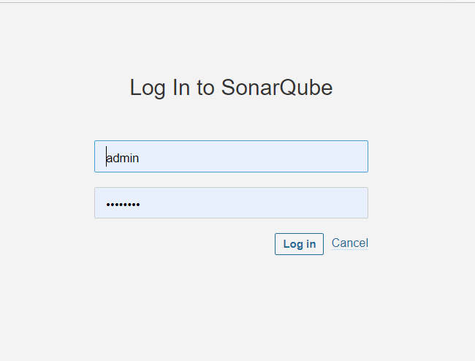
Configurando o sonarQube
Ter o Docker instalado na máquina
Docker compose up –d
Acessar no navegador : http://localhost:9000
No primeiro acesso - Usuario: admin - senha: admin

Slide 38
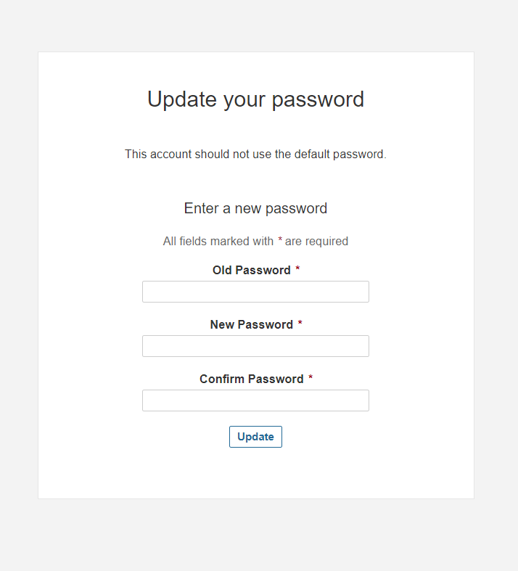
Configurando o sonarQube

Slide 39
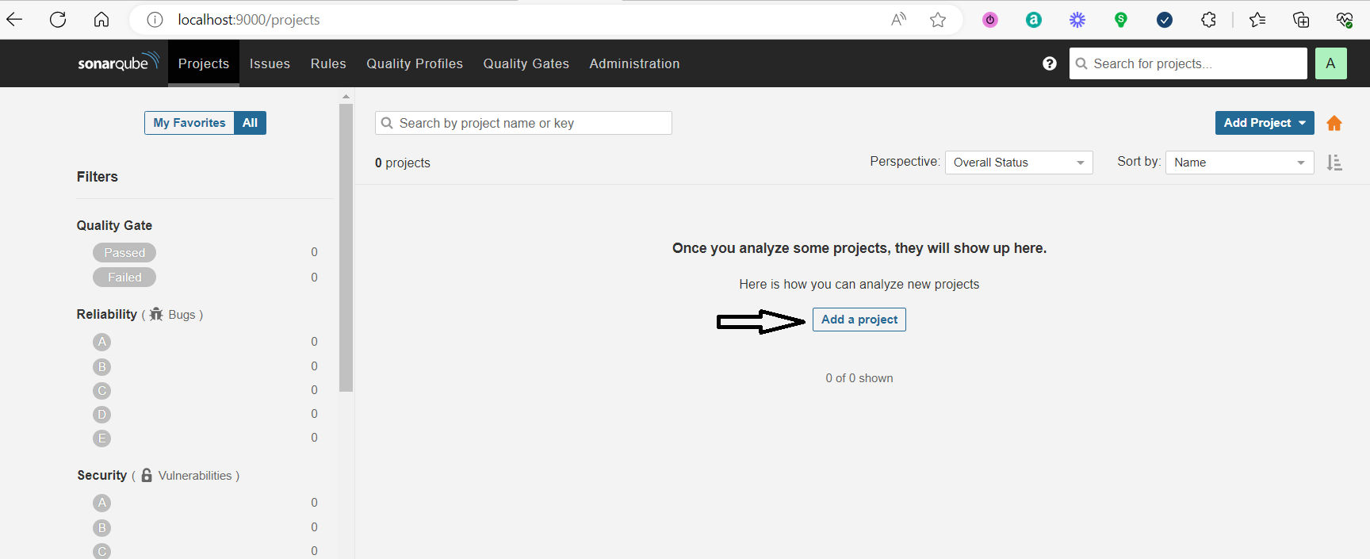
Configurando o projeto no sonarQube

Slide 40
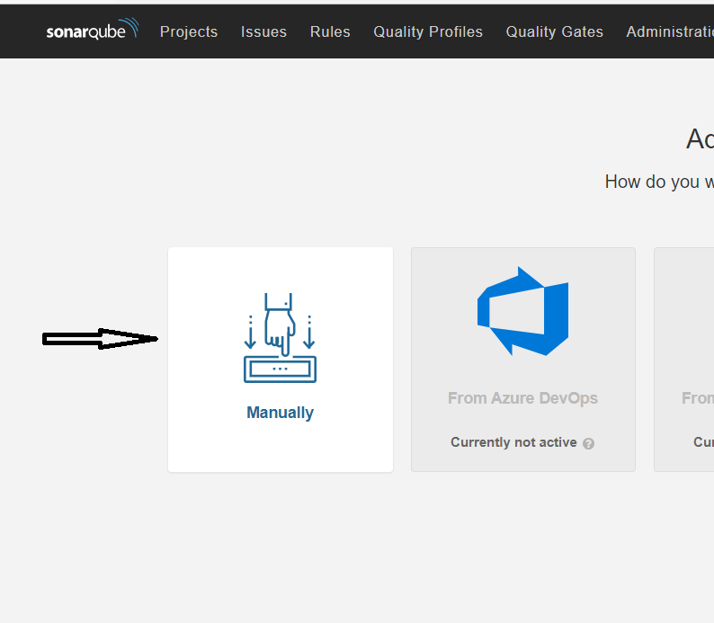
Configurando o projeto no sonarQube

Slide 41
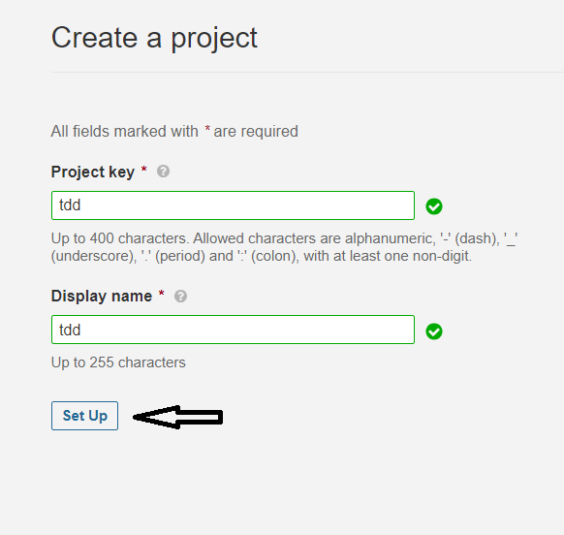
Configurando o projeto no sonarQube

Slide 42
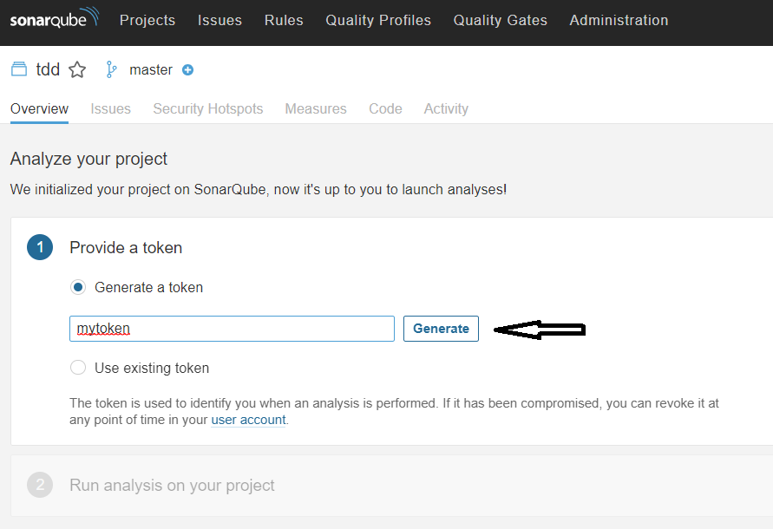
Configurando o projeto no sonarQube

Slide 43
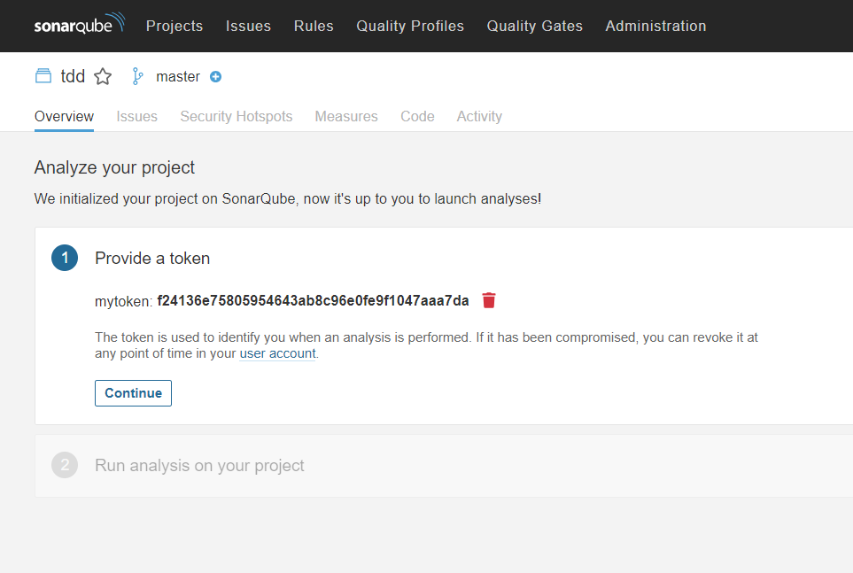
Configurando o projeto no sonarQube

Slide 44
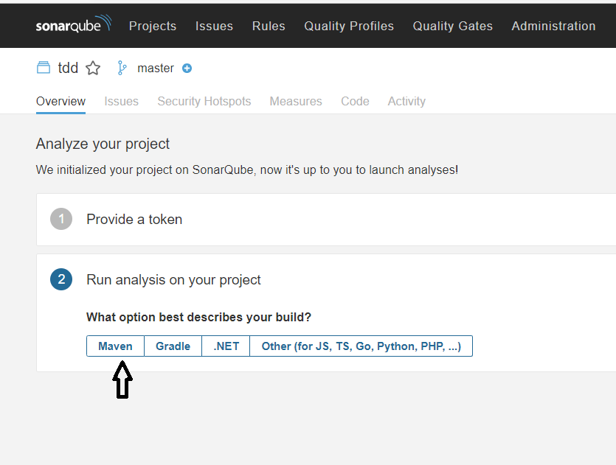
Configurando o projeto no sonarQube

Slide 45
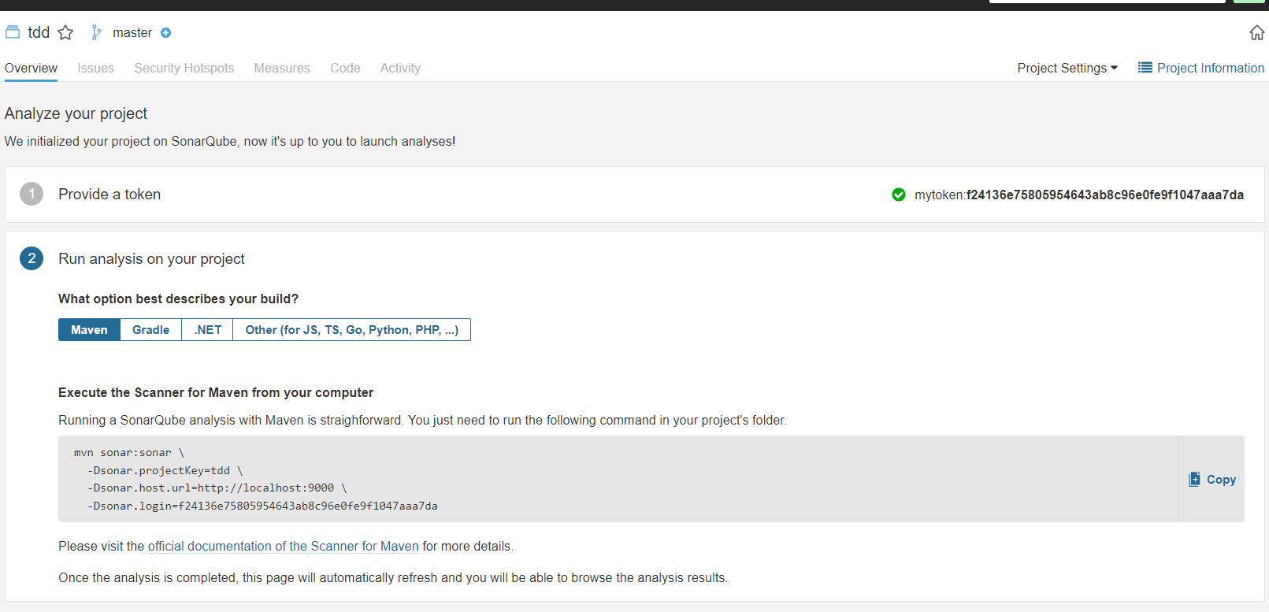
Configurando o projeto no sonarQube

Slide 46
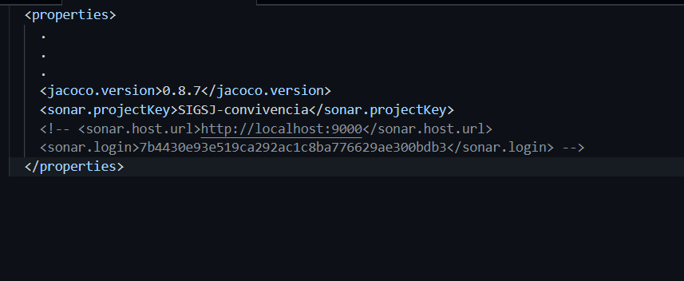
Configurando o projeto no sonarQube

Slide 47
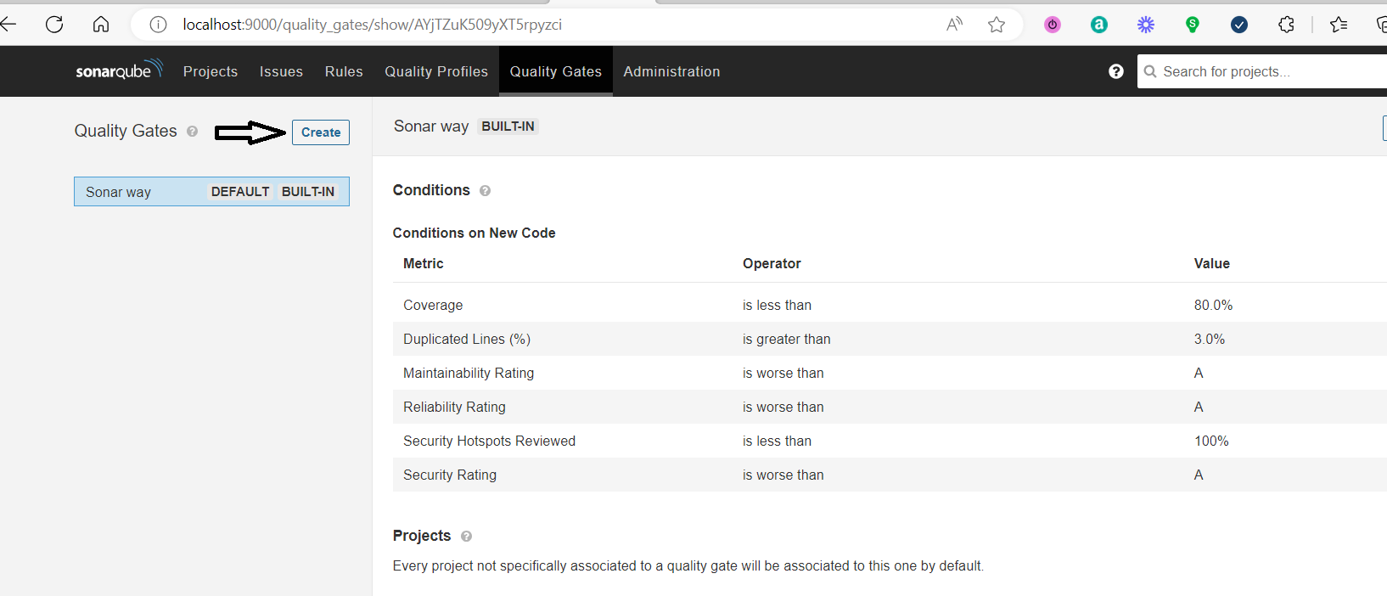
Configurando o projeto no SonarQube – criando um quality Gate

Slide 48
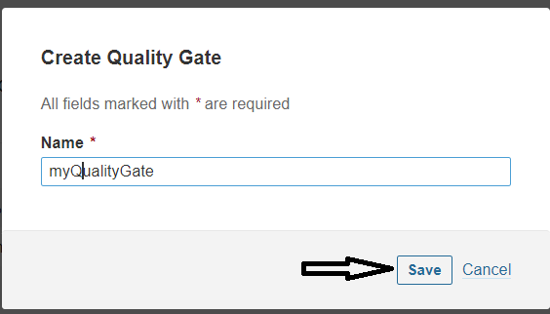
Configurando o projeto no SonarQube – criando um quality Gate

Slide 49
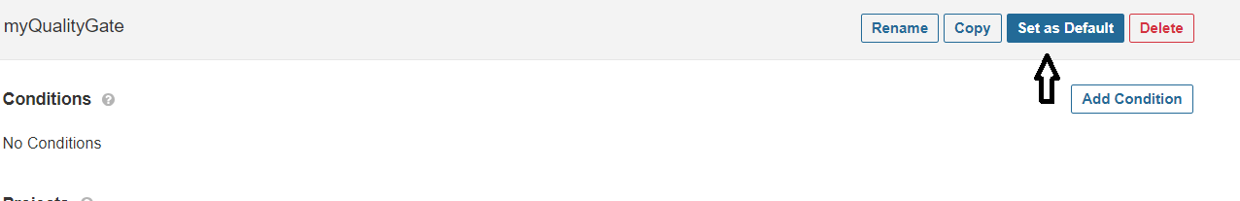
Configurando o projeto no SonarQube – criando um quality Gate

Slide 50
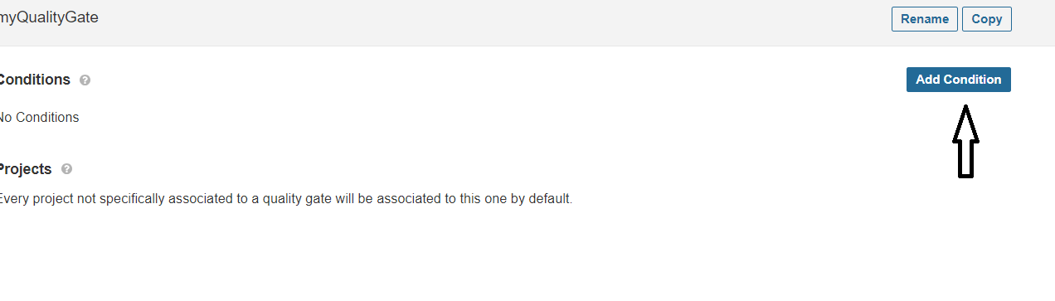
Configurando o projeto no SonarQube – criando um quality Gate

Slide 51
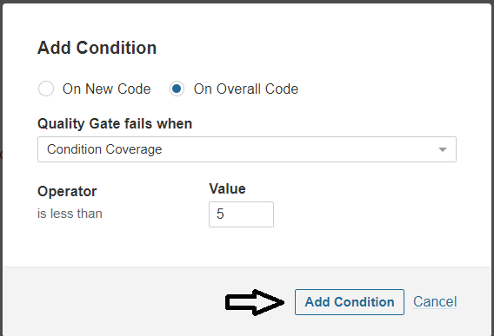
Configurando o projeto no SonarQube – criando um quality Gate

Slide 52
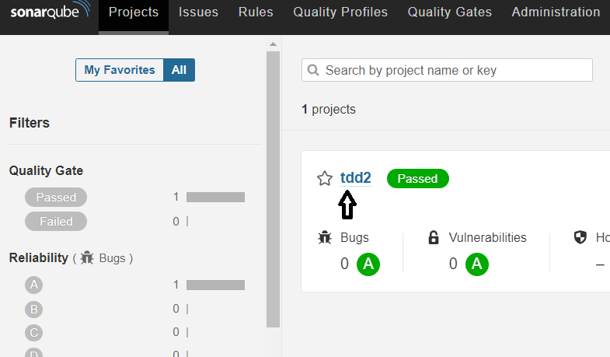
Configurando o projeto no SonarQube – Configurando a cobertura

Slide 53
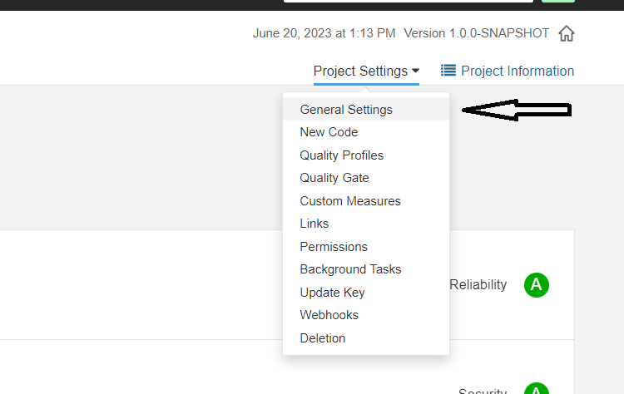
Configurando o projeto no SonarQube – Configurando a cobertura

Slide 54
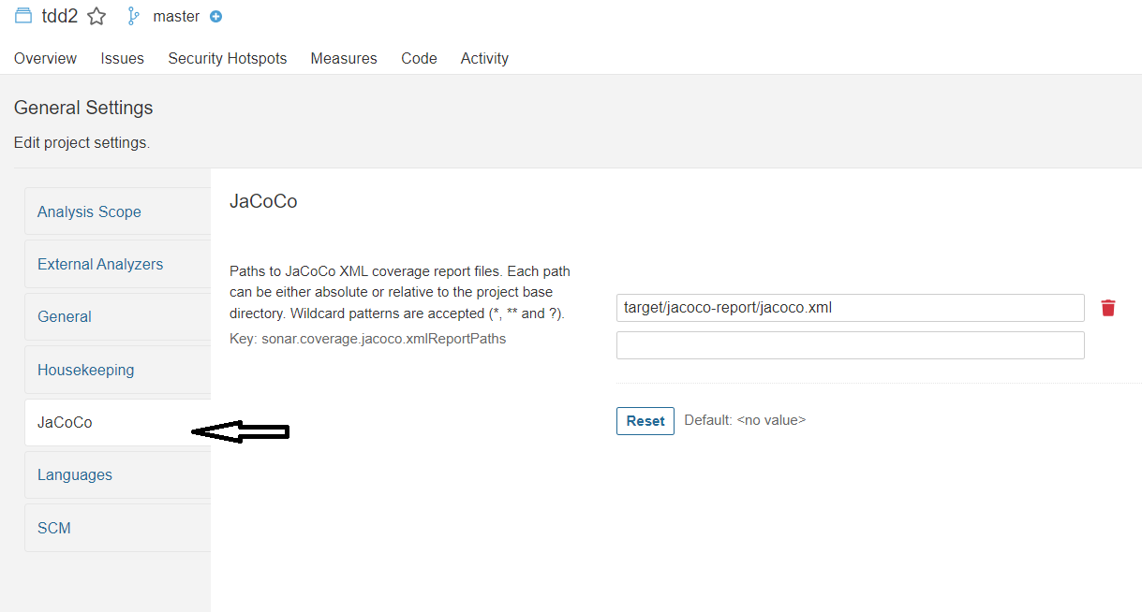
Configurando o projeto no SonarQube – Configurando a cobertura

Slide 55
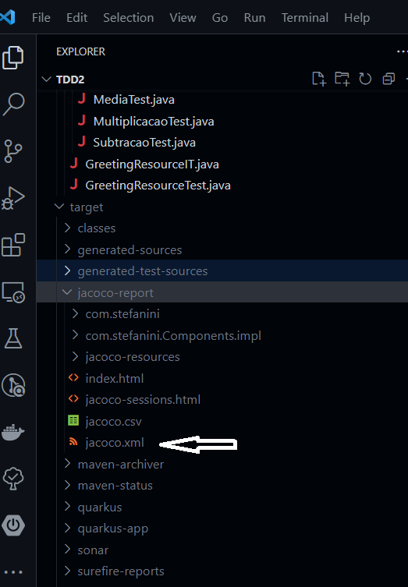
Configurando o projeto no SonarQube – Configurando a cobertura

Slide 56
4.2
Testes unitários – principio F.i.r.s.t.

Slide 57
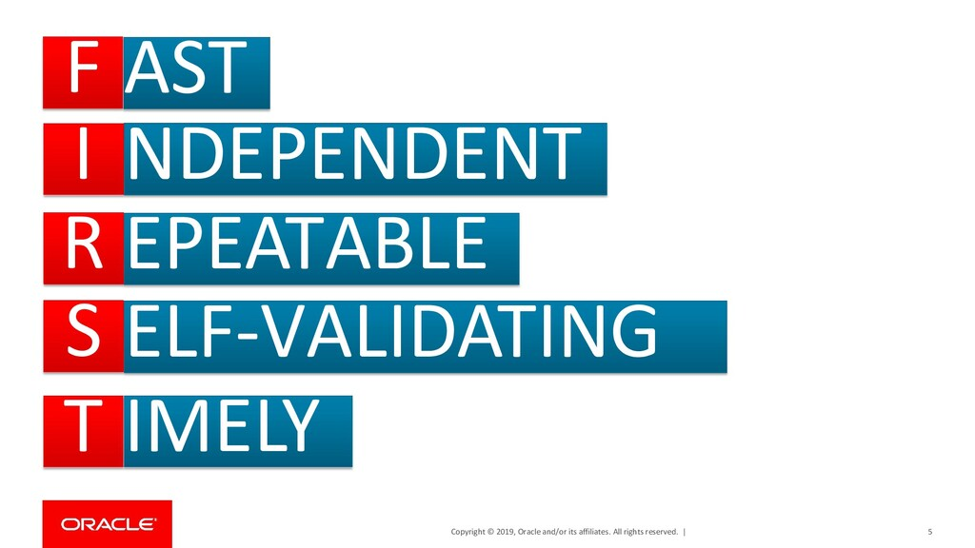
Teste de software – principio F.I.R.S.T.

Slide 58

Teste de software – principio F.I.R.S.T.
(Rápido) - Um teste tem de rodar rápido – ou a equipe pode querer não executar os testes por conta da demora, o que resulta em testes desatualizados e trabalho perdido.

Slide 59

Teste de software – principio F.I.R.S.T.
(Independente) - Tem de ser independente do resultado de outros testes ou podem ocorrer falhas em cascata
O teste tem de rodar em qualquer ambiente, seja no notebook do dev, no ambiente de DEV, no ambiente de HML, no ambiente de PRD,
Não pode depender de recursos específicos de algum ambiente (servidores, bancos, internet, rede e outros micro services / API´s)

Slide 60

Teste de software – principio F.I.R.S.T.
(Repetitividade) – Um teste ao ser executado sempre deve retornar o mesmo resultado, independente do ambiente

Slide 61

Teste de software – principio F.I.R.S.T.
(Autovalidação) – o próprio teste tem de ser validado por ele mesmo, não sendo necessário relatórios para checagem do resultado do mesmo

Slide 62

Teste de software – principio F.I.R.S.T.
(Pontualidade) - o código de teste deve ser escrito antes que o código entre em produção. depois disso, pode ser que você não se lembre da lógica, deixe alguma coisa fora do teste, escreva testes desnecessários ou pode ser que escreva códigos não testáveis.
IMPORTANTE:
Alguns desenvolvedores defendem que a letra T deveria significar Thorough (minucioso), não devem cobrir apenas o caminho feliz

Slide 63
4.3
O projeto

Slide 64
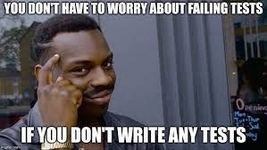

Testes Unitários

Slide 65
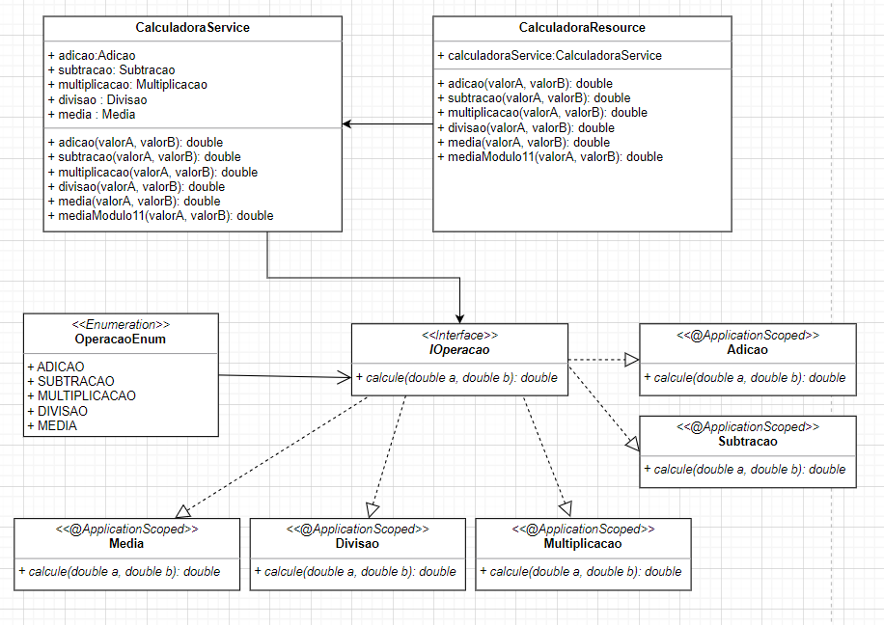
O Projeto

Slide 66
Criar um projeto no vscode
Pastas projeto:
src/main/java → Código fonte do projeto
src/test/java → Código de testes
Criando assim o Java irá entender a relação entre os pacotes.
Go to test → estando em uma classe, vai para a classe de teste, caso não exista, o vs code irá cria-la.
Go to test subject → estando em uma classe de teste, vai para a classe que está sendo testada.
ATENÇÃO:
Cuidado com o import com.google.inject.Inject; o correto é:
import jakarta.inject.Inject;

Slide 67
Dependências (pom.xml)
<dependency>
<groupId>io.quarkus</groupId>
<artifactId>quarkus-junit5</artifactId>
<scope>test</scope>
</dependency>
<dependency>
<groupId>io.rest-assured</groupId>
<artifactId>rest-assured</artifactId>
<scope>test</scope>
</dependency>
<dependency>
<groupId>io.quarkus</groupId>
<artifactId>quarkus-junit5-mockito</artifactId>
<scope>test</scope>
</dependency>
<dependency>
<groupId>io.quarkus</groupId>
<artifactId>quarkus-jacoco</artifactId>
<scope>test</scope>
</dependency>
<dependency>
<groupId>org.mockito</groupId>
<artifactId>mockito-inline</artifactId>
<scope>test</scope>
</dependency>
<dependency>
<groupId>io.quarkus</groupId>
<artifactId>quarkus-jdbc-h2</artifactId>
<scope>test</scope>
</dependency>
<dependency>
<groupId>io.quarkus</groupId>
<artifactId>quarkus-test-h2</artifactId>
<scope>test</scope>
</dependency>
pom.xml completo

Slide 68
4.4
O princípio Triple A

Slide 69
Principio Triple A
Arrange → Prepara o ambiente
Act → Executa o método
Assert → Faz as asserções
(S do principio F.I.R.S.T.)

Slide 70
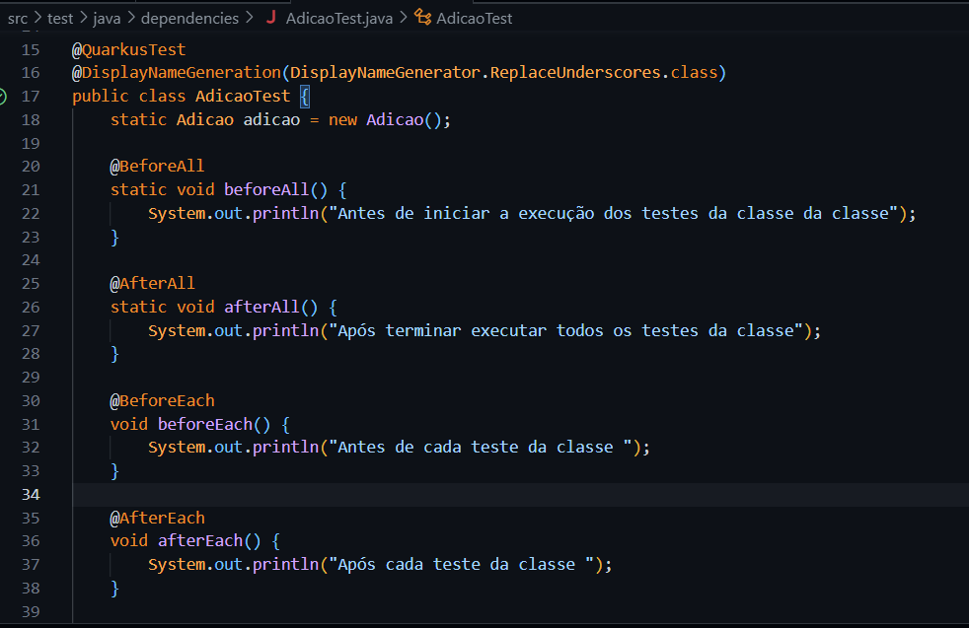
Esqueleto de uma classe de testes

Slide 71
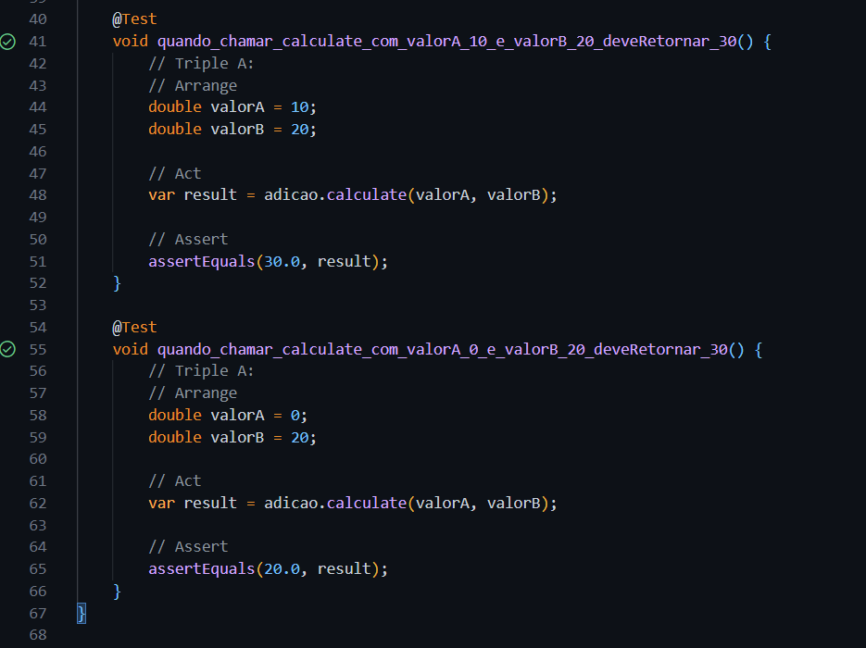
Esqueleto de uma classe de testes
Esqueleto de uma classe de testes

Slide 72
Asserções forma de validar se o teste passou ou não
assertEquals → verifica se é igual
assertNotEquals → verifica se é diferente
assertInstanceOf → verifica se é instanceOf
assertNull → verifica se é null
assertNotNull → verifica se não é null
assertTimeout → verifica se atingiu timeout
assertThrow → verifica se lançou uma determinada exceção
assertDoesnotThrow → verifica se não lançou determinada exceção
assertTrue → verifica se é verdadeiro
assertFalse → verifica se é falso
verify → utilizado para verificar quantas vezes determinado método foi chamado
assertAll → agrupa asserções, pois separadas, se uma falhar as outras não chegam a ser testadas

Slide 73
É correto um teste com múltiplas asserções ?
Pode ser feito, porém tem de ter sempre o mesmo objeto do teste:
cliente.setId(null);
cliente.setNome(“Luciano”);
Var result = cadastrarCliente(cliente);
assert(1L, result.getId());
assert(“Luciano”, result.getNome());
// prefira
assertAll("Asserções de cadastro de cliente",
( ) -> assert(1L, result.getId()),
() -> assert(“Luciano”, result.getNome())
);

Slide 74
Nomeando testes
Não existe um padrão definitivo para os nomes de testes. Mas o nome de um teste deve dizer o que ele está testando.
1 - Quando_methodo_e_condicao_deveRetornar_comportamentoDesejado
quando_adicionar_cliente_deveRetornar_cliente_com_Id_Maior_que_zero
quando_apagar_cliente_e_cliente_inexistente_deveLancarClienteNotFoundException
2 NomeDoMetodo_Cenario_ComportamentoEsperado
isAdult_IdadeMenorQue18_False
apagaCliente_ClienteNaoExiste_DeveLancarClienteNotFoundException
3 NomeDoMetodo_ComportamentoEsperado_Cenario
isAdult_False_IdadeMenorQue18
apagaCliente_DeveLancarClienteNotFoundException_ClienteNaoExiste

Slide 75
Nomeando testes
4 - Test_FeatureSendoTestada
testNaoAdulto_Se_idade_menor_que_18
testLancaExcecaoClienteNotFound_Se_ClienteNaoExiste
5 - Feature a ser testado
apagarClienteInexistente
AbrirContaEOClienteMenorDeIdade
6 - Deve_ComportamentoEsperado_Quando_Cenario
deveLancarExcecaoClienteNotFoundException_quando_tentar_apagar_cliente_inexistente
deveFalhar_quando_campo_obrigatorio_nao_informado
7 - Dado_precondicao_quando_cenario_entao_Comportamento_esperado (Gherkin BDD)
dado_ClienteTentaAcessarPaginaPrivada_quando_clienteNaoLogado_deve_RedirecionarParaPaginaDeLogin

Slide 76
Nomeando testes
7 - quando_cenario_Esperado_Comportamento_esperado
quando_ClienteNaoLogado_E_ClienteTentaAcessarPaginaPrivada_Esperado_RedirecionarParaPaginaDeLogin

Slide 77
Nomeando testes – padrão Gherkin BDD (desenvolvimento orientado a comportamento)
Given (pt: Dado): Utilizado para especificar uma pré condição, dentro desse step é feita a validação de uma condição antes de se prosseguir para os próximos passos. Por se tratar de uma pré condição, normalmente vem escrito no passado;
When (pt: Quando): Utilizado quando será executada uma ação de que se espera uma reação vinda do sistema, que será validada no step “Then”. Este passo vem escrito no presente;
Then (pt: Então): Valida se o esperado aconteceu. Segue sempre um passo do tipo “Quando”, pois aqui é validada a reação da ação recebida. Por se tratar do resultado esperado, normalmente vem escrito na forma de futuro próximo;
And (pt: E): Caso seja necessário mais uma interação com o sistema para complementar um fluxo, mas que não necessariamente se trata de uma ação ou reação, se utiliza “And”;
But (pt: Mas): No geral serve a mesma funcionalidade do “And”, porém é normalmente utilizado após uma validação negativa depois do “Then”;

Slide 78
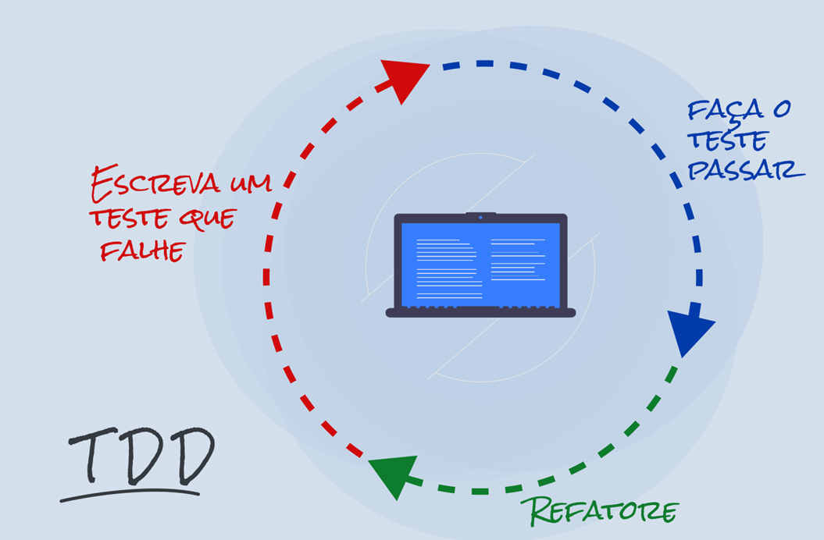
TDD – Desenvolvimento guiado por testes
IMPORTANTE: Não compilar é considerado um teste que falha

Slide 79
4.6
Stubs & Mocks

Slide 80
STUB (dublê)
É uma classe, que implementa a mesma interface da classe que está sendo testada (ou herda) e que ao ser executado um determinado método pode ter seu comportamento modificado.
class Adicao implements ICalculo {
@override
double calcula(double a, double b) {
return a+b;
}
}
class AdicaoStub implements ICalculo {
@override
double calcula(double a, double b) {
return 30D;
}
}
class Calculadora {
ICalculo calculo;
Calculadora(ICalculo calculo) {
this.calculo = calculo;
}
double adicao(double a,double b) {
return calculo.calcula(a,b);
}
}

Slide 81
STUB (dublê)
É uma classe, que implementa a mesma interface da classe que está sendo testada (ou herda) e que ao ser executado um determinado método pode ter seu comportamento modificado.
// Implementação real
Adicao adicao = new Adicao();
Calculadora calc = new Calculadora(Adicao);
System.out.println(calc.calcula(10,5); // 15.0
// Implementação Stub
Adicao adicao = new AdicaoStub();
Calculadora calc = new Calculadora(Adicao);
System.out.println(calc.calcula(10,5); // 30.0
// Implementação Stub com anonymous class
CalculadoraService calc = new CalculadoraService(new ICalculo() {
@Override
public double calculate(double valorA, double valorB) {
return 40d;
}
});
System.out.println(calc.calcula(10,5); // 40.0

Slide 82
Mocks
Um mock é como se fosse um stub, o conceito é o mesmo, porém, permite adicionar comportamentos aos métodos dinamicamente, e não é necessário ter uma interface para isso.
Tanto os mocks quanto stubs reduzem o custo do teste de software, já que uma vez testado um método o mesmo pode ser mocado, não consumindo assim tempo de processamento do teste.

Slide 83
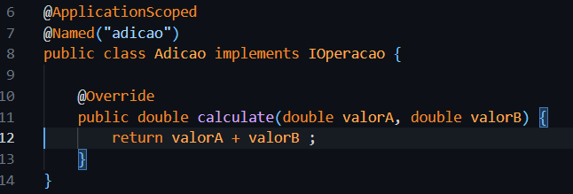
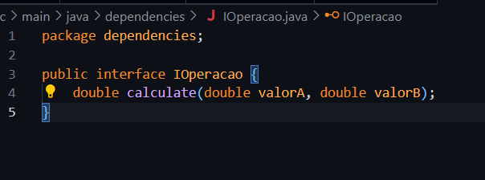
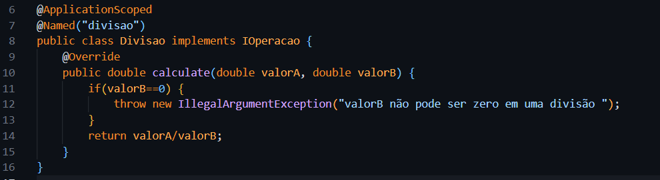
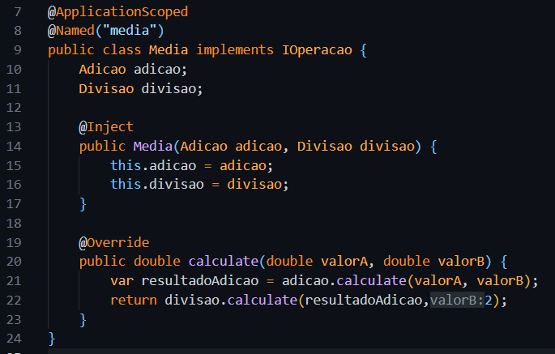
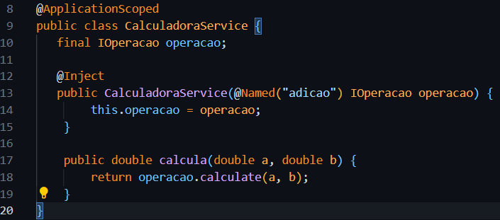
Mocks
Dado o seguinte estrutura

Slide 84
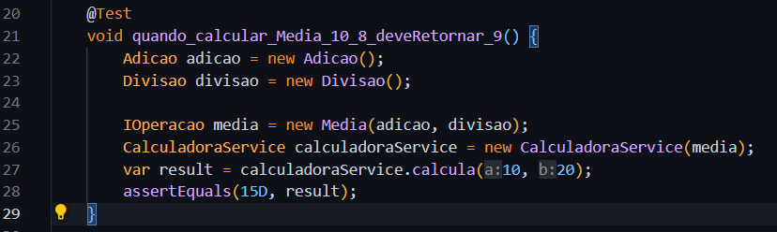
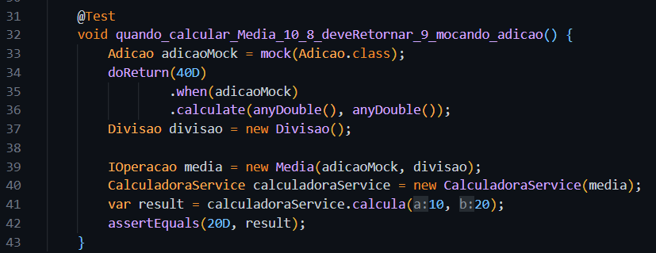
Mocks
Vamos ao teste

Slide 85
Mocks - Expressões de comportamento mais usadas:
when:
Adicao adicaoMock = mock(Adicao.class);
when(adicaoMock.calcule(anyDouble(), anyDouble()))
.thenReturn(10d);
doReturn:
Adicao adicaoMock = mock(Adicao.class);
doReturn(40D)
.when(adicaoMock)
.calculate(anyDouble(), anyDouble());

Slide 86
Mocks - Expressões de comportamento mais usadas:
doThrow:
doThrow(new IllegalArgumentException("Erro Mocked"))
.when(divisaoMock)
.calculate(anyDouble(), anyDouble());
assertThrows(IllegalArgumentException.class,
() -> media(10,0)
);
doNothing:
doNothing(
.when(logMock)
.error(any());
);

Slide 87
4.7
Levantando o CDI

Slide 88
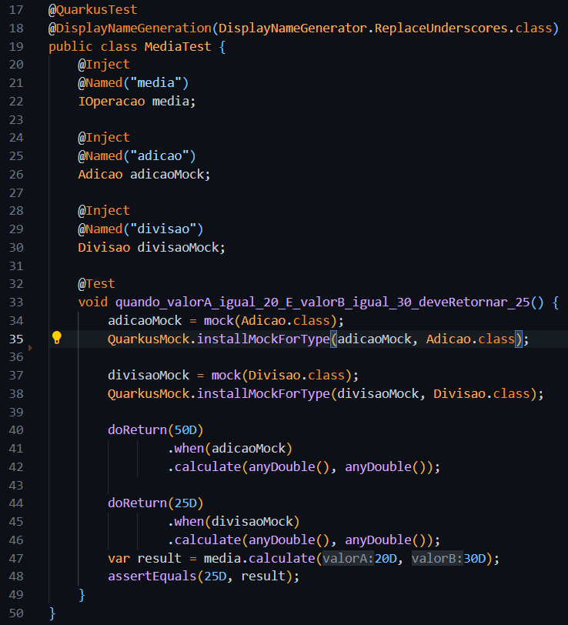
@QuarkusTest - Levantando o CDI do Quarkus no teste
A anotação @QuarkusTest permite que seja levantado o contexto do Quarkus durante o teste, permitindo assim a injeção de dependências através do @Inject.
O @QuarkusMock permite injetar o mock no contexto ao invés da implementação real.

Slide 89
4.8
Desing pattern Object Mother

Slide 90
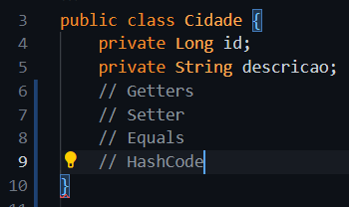
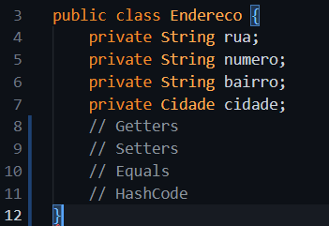
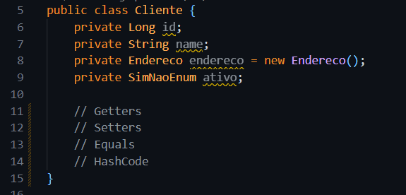
Desing pattern Object Mother
Centraliza os objetos mocks deixando assim o código de teste bem mais limpo.

Slide 91
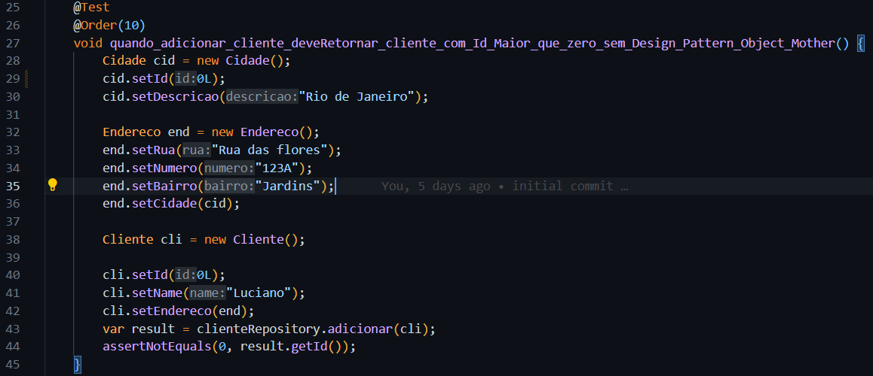
Desing pattern Object Mother
Centraliza os objetos mocks deixando assim o código de teste bem mais limpo.
Veja o exemplo:

Slide 92
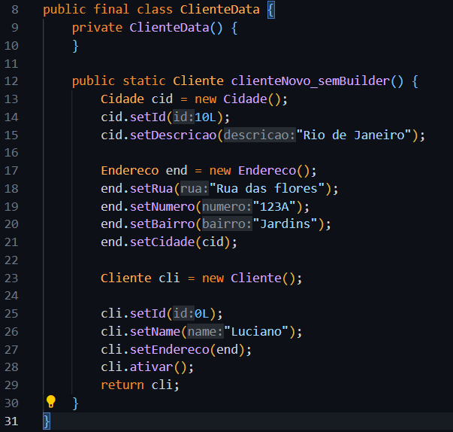
Desing pattern Object Mother
Classe Object Mother para Cliente:

Slide 93

Desing pattern Object Mother
Teste utilizando o Object Mother :

Slide 94
4.9
Desing pattern builder

Slide 95

Desing pattern Builder em testes
O padrão builder é muito utilizado em testes, pois muitas vezes, temos que criar um objeto grande e o builder deixa então o código mais limpo e mais fluente. Podemos conciliar o padrão Object Mother com o Padrao Builder.

Slide 96
05
Agradecimento, dúvidas & finalização

Slide 97
Próximos tópicos sobre testes
Spy → espionando os objetos reais
@Nested → utilizando classes aninhadas para organizar os testes
Anotações do @InjectMock, @InjectSpy, @Mock, @Spy
@Mock do Quarkus
Mock de métodos estáticos (mockito-inline)
Testes parametrizados - @ParameterizedTest e @MethodSource
Hamcrest, AssertJ → tornando mais fluente os testes
Testes de Integração
application.properties específica para os testes
TestContainer
MockMVC
Utilização do H2 em testes unitários → controlando ciclos

Slide 98
Links úteis
JUnit 5
Mockito framework site
REST Assured (rest-assured.io)
AssertJ - fluent assertions java library
Hamcrest Tutorial
Testcontainers for Java
Guide to JUnit 5 Parameterized Tests | Baeldung
Intro to JaCoCo | Baeldung
Os diferentes tipos de testes em software | Atlassian
Artillery | Cloud-scale Load Testing
Apache JMeter - Apache JMeter™
No - Yes Meme Generator – Imgflip
Descubra o que é Shift-Left Testing | by Tainara Reis | Revista TSPI | Medium
Link do repositório: lucksjb/qualidade-e-teste-de-software (github.com)

Slide 99
Bibliografia
Código Limpo - Habilidades práticas do Agile Software
Robert C. Martin
Software com qualidade – Pensando e idealizando Sistemas
Gerald. M. Weinberg
TDD – Desenvolvimento Guiado por Testes
Kent Beck
Refatoração – Aperfeiçoando o design de softwares existentes
Martin Fowler com contribuições de Kent Beck

Slide 100

Meu contato:
Luciano D. Silva
Email lucksjb@gmail.com / ldsilva7@stefanini.com
LinkedIn https://www.linkedin.com/in/lucksjb/
Celular 16 98129-5353 / 16 99447-3131

